Slide 1
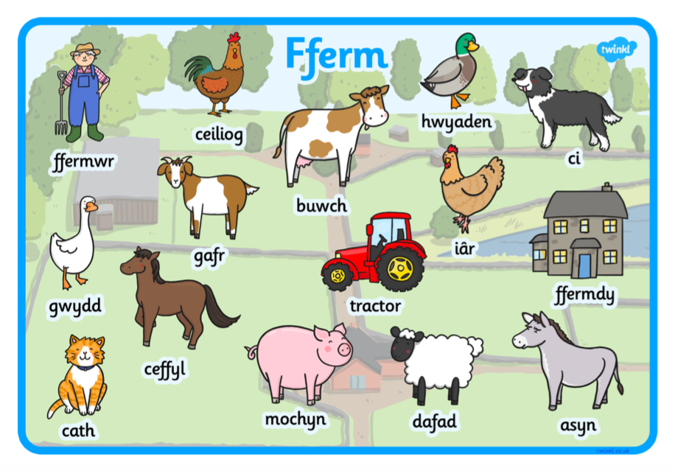

Pa anifeiliaid sy’n byw ar y fferm?
Dewch i ysgrifennu brawddeg am anifail sy’n byw ar y fferm!

Slide 2
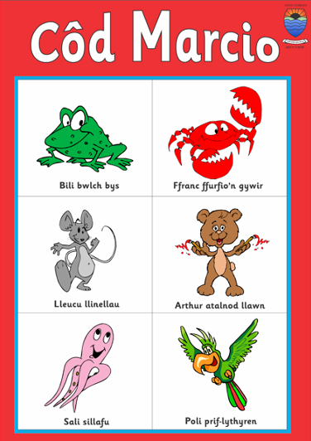
Edrychwch pwy sydd wedi dod i’n helpu!
Ydych chi’n cofio eu henwau?

Slide 3
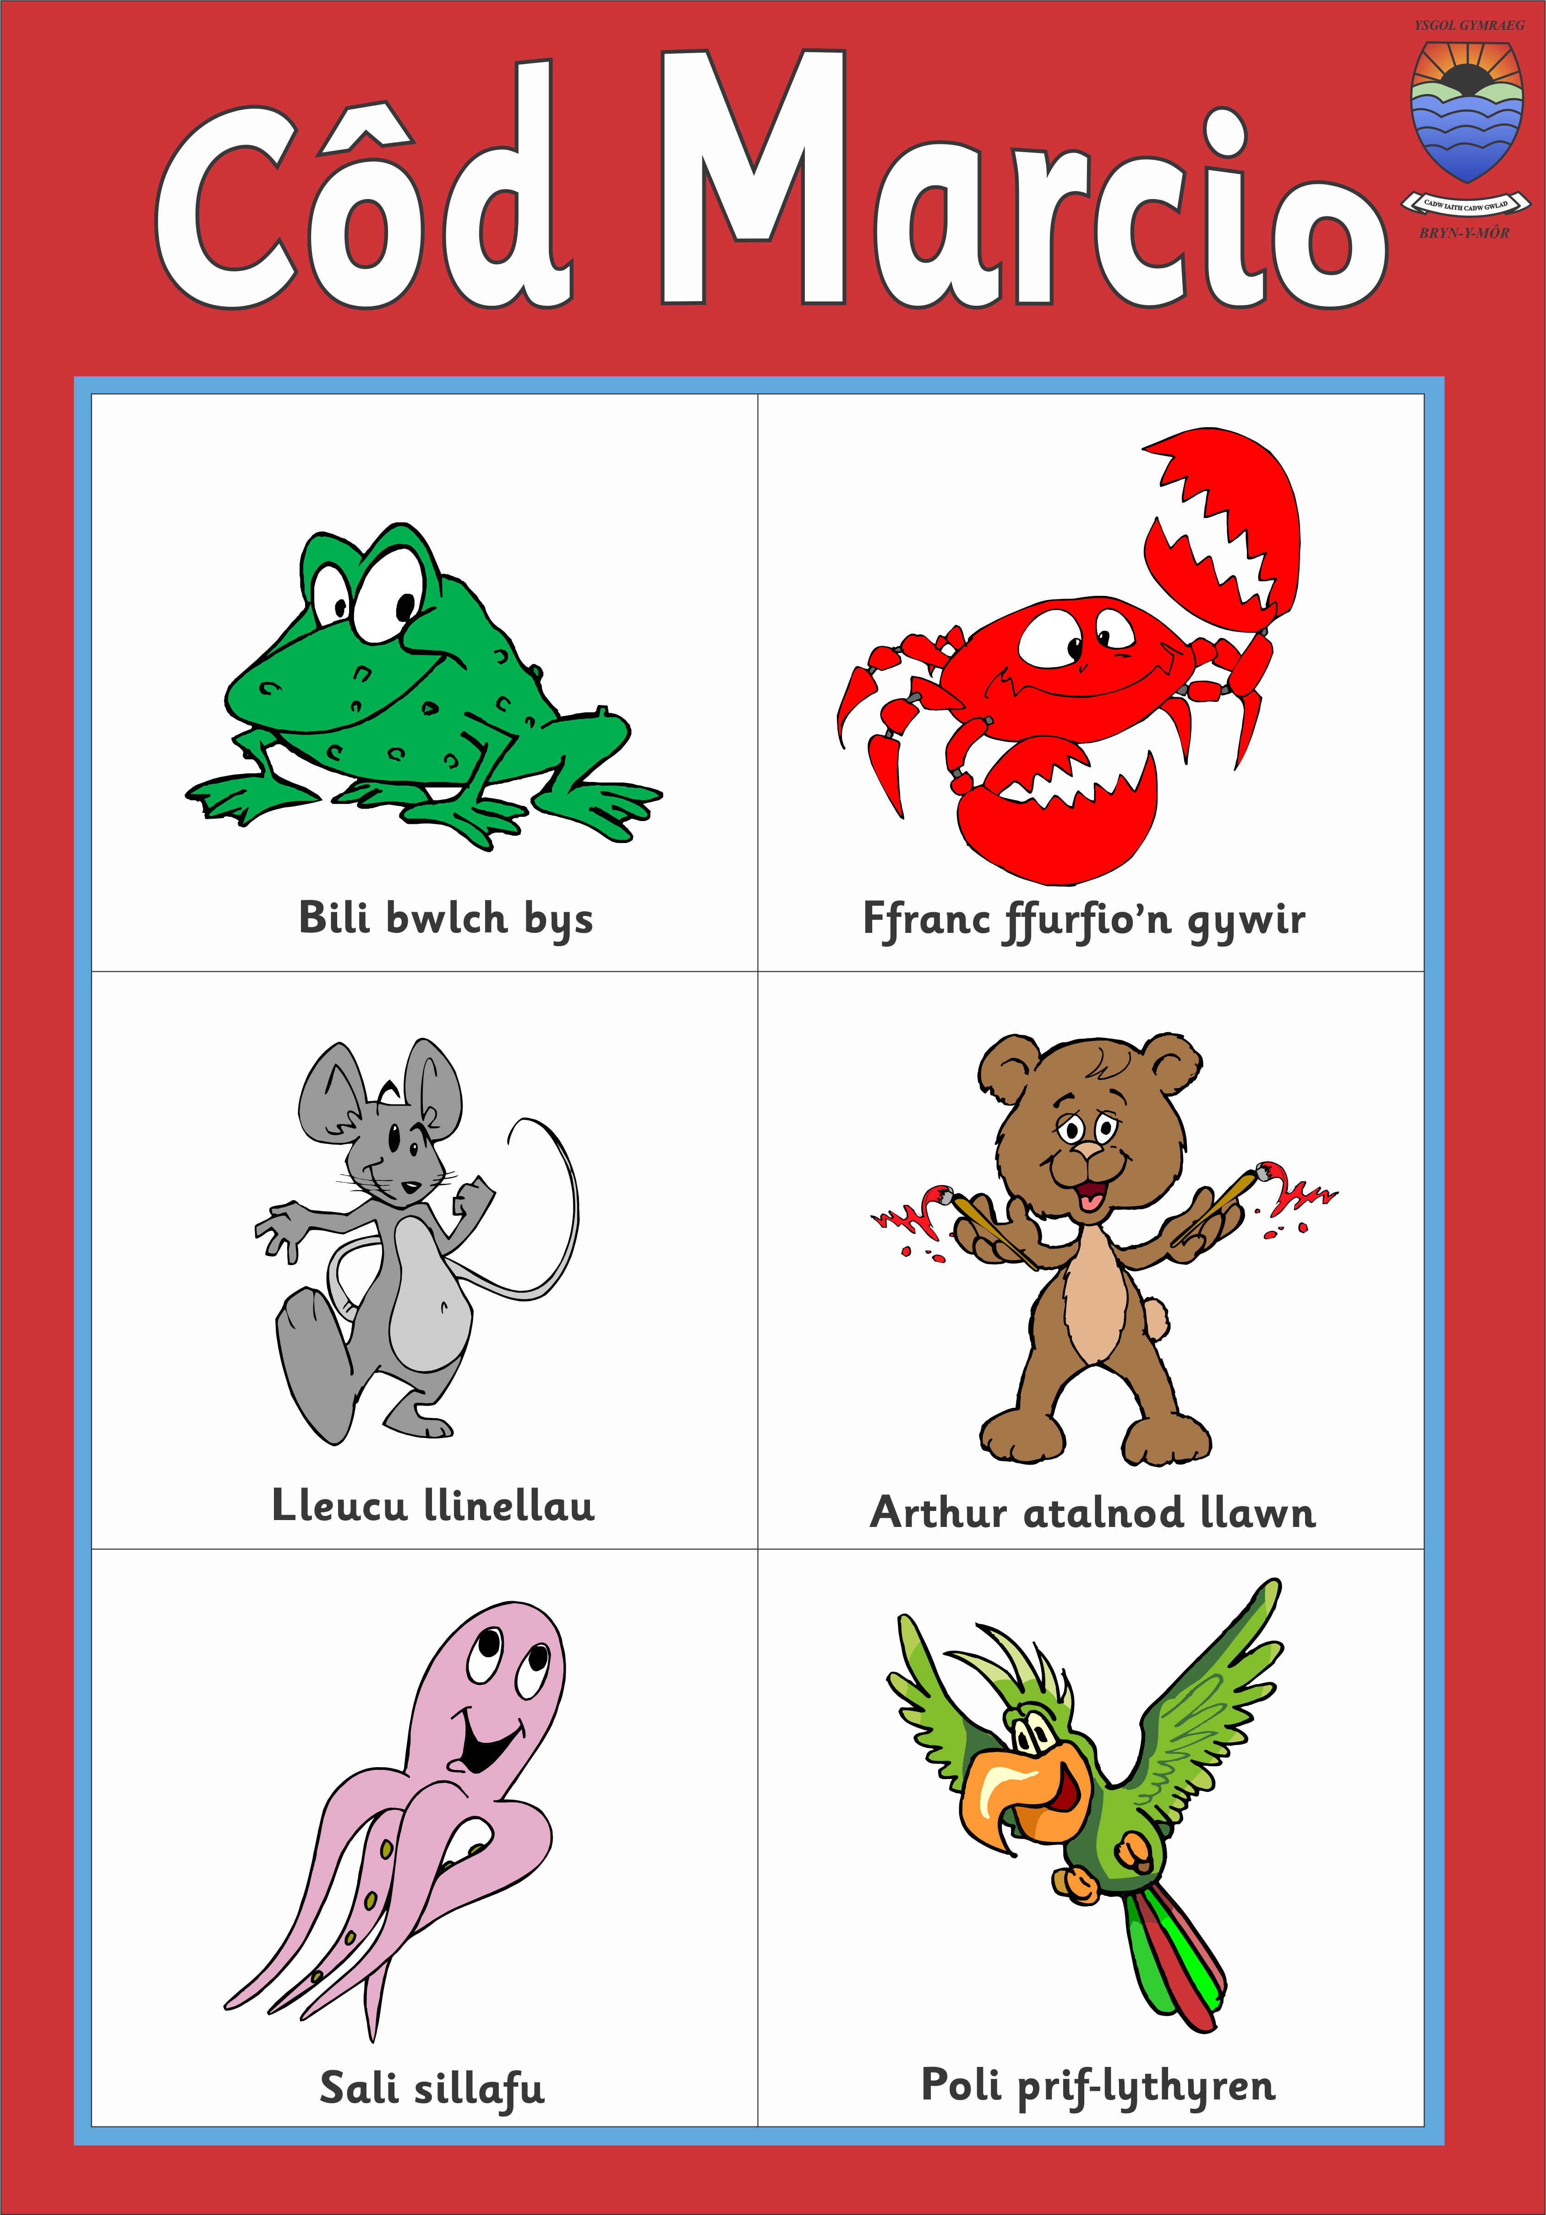
Cofiwch!
mae mochyn yn byw ar y fferm.

Slide 4
Cofiwch!
Mae mochyn yn byw ar y fferm.

Slide 5

Cofiwch!
Maemochynynbywaryfferm.

Slide 6
Cofiwch!
Mae mochyn yn byw ar y fferm.

Slide 7
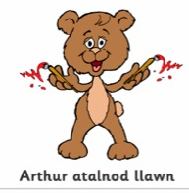
Cofiwch!
Mae mochyn yn byw ar y fferm

Slide 8
Cofiwch!
Mae mochyn yn byw ar y fferm.

Slide 9
Cofiwch!
mae

Slide 10

Cofiwch!

Slide 11

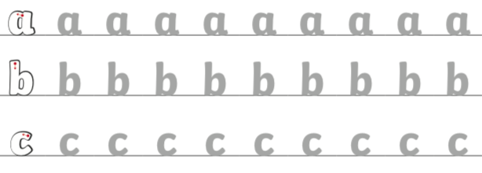
Cofiwch!

Slide 12

Rydych chi’n barod i ysgrifennu!

